Slide 1
Bienvenidos:
Bioinformática Avanzada (Grado)
Programación y Algoritmos
en Bioinformática Avanzada (Doctorado)
Capacitación en Bioinformática Avanzada (Posgrado Externos)
Marcelo A. Marti / Ernesto Roman / Natalia Gorojoski / Miranda Palumbo

Slide 2

Bioinformática Avanzada
Data Sci + Biología
Data Science intersección:
i) Computación, ii) Matemática / Estadística iii) Dominio de trabajo (Biología)
Vamos a aprender 3 cosas:
Lenguaje de programación (python) Ojo: esto NO ES UN CURSO DE PYTHON
Análisis/procesamiento de datos, desarrollo de algoritmos/programas Bioinformáticos (Profundización conceptos bioinformáticos)
Desarrollo, Aplicación y validación de métodos predictivos (ML/IA)
Presentación y análisis de datos de manera visual

Slide 3
Propuesta / Enfoque
Componente 1) Conceptos básicos de programación
Algoritmo, diseñar algoritmo en papel, planificación
variables, tipos de datos,
comandos básicos loops (for/while) y condicione (if)
Uso e importancia de índices, colecciones (lista, tupla etc)
Aprender la Sintaxis de python (minúsculas, :, indentación)-
Es lo que mas errores causa! => “AMAR TU PROPIO DICCIONARIO”
Componente 2) Programación de algoritmos bioinformáticos / obtención y análisis de datos
Algoritmos de secuencia, análisis y comparación
Algoritmos de estructura
Procesamiento y análisis de datos genómicos
Transcriptómica
Componente 3) Métodos de inferencia, Machine learning e IA

Slide 4
Organización de la Materia
Alumnos:
Internos de grado FCEN
Internos de Doctorado FCEN
Externos de Doctorado (UUNN)
Externos profesionales / privado
Presentarse
Lugar / tema de trabajo
nivel de python/Bioinfo (nulo-intermedio-alto)
Organizarse en grupos:
Grupos de 1 a 3
mixtos por conocimiento idealmente 1 x nivel
mixtos grado/posgrado - Interno/externo

Slide 5
Organización de la Materia
Clases Teóricas:
Jueves 9-13hs x ZOOM
Sincrónica / Asincrónica / Grabada
Clases Prácticas:
Alumnos Grado/Drado FCEN: Presencial 9-13hs Aula Cardini.
Se requiere asistencia del 75% para aprobar Tps.
Externos a) presencial (idem anterior)
b) Virtual: deben coordinar 1 reunión x grupo por semana (Ma de 8- 13hs / Jueves 11-13hs / u otro convenir de manera específica)
Entrega de Tps: Deben entregar el código correspondiente a los ejercicios que propone en la guía y el mismo debe andar bien. Se espera que puedan realizar entre 70-100% de los ejercicios propuestos. Tiempo limite de entrega 1 a 2 semanas de finalizado el tema.
Parcial: NO HAY!
Final: Entrega de TP especial y defensa oral del mismo

Slide 6
El Algoritmo como idea central en Bioinformática

Slide 7
Programar??
Programar es “resolver problemas”
Para resolverlos debo:
Identificar el problema
Definir el problema (deconstruirlo en pasos los más pequeños posibles)
Explorar posibles soluciones (hipótesis)
Accionar => hacer una prueba de concepto / propuesta de solución proponer un Algoritmo
Revisión de resultados
Programar => Programar una “computadora” es transformar nuestro algoritmo en un lenguaje que la computadora pueda entender (sintaxis es clave).

Slide 8
Un poco más de detalle de algunos conceptos
Teoría: es un idea “o un modelo” de como funciona cierto fenómeno.
Ejemplo: Teoría de la evolución por selección Natural
Algoritmo: serie de pasos lógico matemáticos que dado una “entrada”(input), producen un resultado (output).
Algoritmo que compara dos secuencias utilizando una matriz de puntaje y obtiene el alineamiento optimo.
Programa: es la implementación computacional de un aglortimo.
BLAST
Dato: (usualmente) es el resultado alfa-numerico-imagen de un experimento y/o de la aplicación de un algoritmo.
Secuencia de ADN, Proteina, creciemiento celular, sobre vida del raton, señal de fluorescencia.

Slide 9
Como se integra con la biología experimental (el circulo virtuoso):
Observación - Experimento
Teorías
Algoritmos
Datos
Hipótesis
(diseño exp.)
Análisis – Organización - Clasificación
Conocimiento Biológico

Slide 10
Como se integra con la biología experimental (el circulo virtuoso):
Observación - Experimento
Teorías
Algoritmos
Datos
Hipótesis
(diseño exp.)
Análisis – Organización - Clasificación
Bioinformática
Conocimiento Biológico

Slide 11
Como se integra con la biología experimental (el circulo virtuoso):
Observación - Experimento
Teorías
Algoritmos
Datos
Hipótesis
(diseño exp.)
Análisis – Organización - Clasificación
Bioinformática
Conocimiento Biológico

Slide 12
Como se integra con la biología experimental (el circulo virtuoso):
Observación - Experimento
Teorías
Algoritmos
Datos
Hipótesis
(diseño exp.)
Análisis – Organización - Clasificación
Bioinformática
Conocimiento Biológico

Slide 13
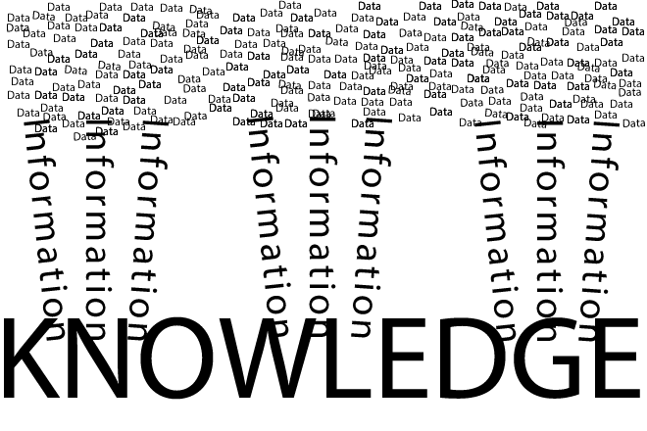
El objetivo de la Bioinformática

Slide 14
Ejemplos de Algoritmos

Slide 15
Ejemplo...
Teoría de la división: dada una cantidad de elementos, es posible separarlos en 1 (o +) grupos con la misma cantidad de elementos + “eventualmente” un grupo con menos cantidad (el resto)
Algoritmo: el algoritmo de dividir que aprendimos en la primaria...
Cantidad de elementos=> A (variable input)
Cantidad de grupos => B (variable input)
A / B = R + r, R=resultado, r=resto
Algoritmo?...
Programa=> Bioinfo Avanzada
Dato? (a alguien se lo ocurre el dato relevante?)

Slide 16
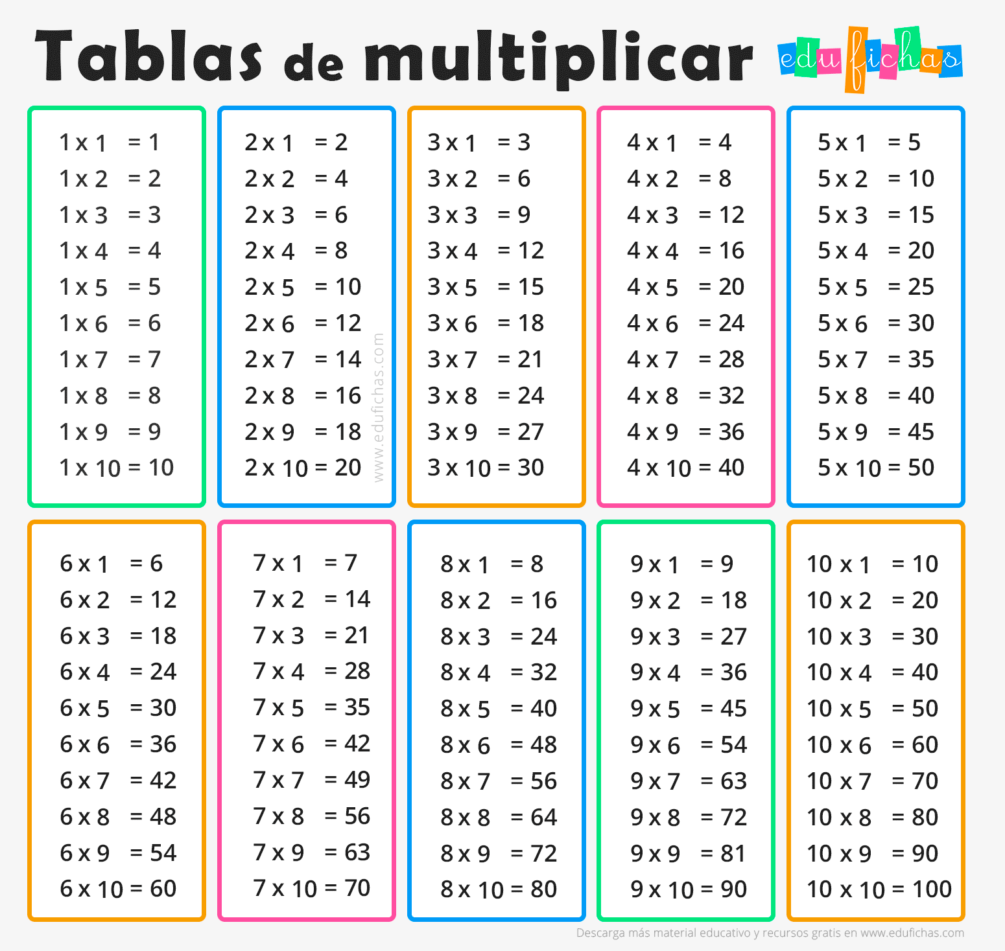
El dato en este caso son las TABLAS DE MULTIPLICAR/DIVIDR...

Slide 17
El Algoritmo...
Si A más cifras que B entonces (Ejmplo A=41 y B=3)…
Tome la primer Cifra (en este caso 4)
Si 4 > 3 => Mire la Tabla
En este: caso 3 x 1 = 3 (< 4) y 3 x 2= 6 (> 4)
Me quedo con el menor!
Entonces
41 / 3 = 1
3 Ahora reste y baje el siguiente numero
11….Vuelta a empezar (ojo .. ahora A=11)
En este caso la primer 1 < 3 entonces miro la tabla directamente:
En este caso 3 x 3 = 9 (<11) y 3 x 4 =12 (> 12)
Me quedo con el 3.
41 / 3 = 13
3
11
9
resto 2

Slide 18
Entonces..
Algoritmo esta compuesto por una serie de pasos
Pasos son los necesarios y correctos
Orden de los pasos es correcto
Incorpora (o no) procesos de evaluación de estado => decisión (condicionales)
Programar => Programar una “computadora” es transformar nuestro algoritmo en un lenguaje que la computadora pueda entender (sintaxis es clave).

Slide 19
Cuando y para qué hago un programa?
Repetir una operación muchas veces
Implementar sucesión de “muchos” pasos
Tomar decisiones
Manipular grandes volumenes de datos
Visualizar
….

Slide 20
Operaciones básicas
Definición de variables
Input/Output
Repetir operaciones (loops)
Tomar decisiones (if then)
Usar funciones preestablecidas
Crear funciones

Slide 21
Pasos a seguir
Determinar objetivo (output)
Determinar requerimientos (input)
Dividir el problema en bloques
  Determinar flujo de datos
  Determinar toma de decisiones
Dividir los bloques en operaciones
Escribir Algoritmo (pseudocodigo)
Programar y testear operaciones y bloques aislados
Combinar
Testear (uso de control positivo!)

Slide 22
Recomendaciones!!!!
El Foco -al principio- siempre debe estar en:
1) Plantear y Planificar Algoritmos
2) Aprender Sintaxis (y comandos/funciones) de Python Crear un diccionario propio!
Nota: Python (lenguajes de progr en gral) son exigentes => siempre nos marcan los ERRORES

Slide 23
Manos a la obra
...Entornos de programación

Slide 24
Elementos de lenguaje de programación
Variables
  Tipos de datos
Condicionales
Loops
Operadores (aritmeticos, comparación, logicos)
Funciones (Librerias)

Slide 25
Variables
una variable es una caja.. Puedo guardar “lo que yo -casi literalmente- quiera”. Puente estar vacías, puedo tener todas las cajas que quiera con las formas que quiera, pero no todas las cosas entran en todas las cajas.
Las variables se asignan de manera DIRECTA
Nombre de la Variable = valor que queremos que tome (inicialmente)
Ej: mi_variable=5
Nota Usar NOMBRES lògicos, que tengan sentido, que describan lo que la variable representa.
No usen “simbolos (muchos son comandos)” ni “espacios”
Usen un metodo para combinar palabras ejemplo: mivariable, miVariable, MiVariable, Mi_variable, mi_variable, Etc...

Slide 26
Tipos de datos
Strings (str), es una cadena de caracteres: “esto es una cadena de caracteres”
Enteros (int), es un número entero
Punto flotante (float), es un numero con decimal ejemplo 3.2
Booleano (bool), puede ser True o False
Una de las claves en python es saber CUANDO usar cada TIPO de dato! Para evitar errores. Nota: Python sabe SUMAR 2 variables con mismo tipo de datos y sabe CONVERTIR entre tipos de datos.
Colecciones (no 1 valor sino muchos...)
Lista (list), es una colección de valores ORDENADOS que pueden ser de igual (o distinto) tipo. Es uno de los tipos de datos fundamentales y mas importantes de python.
=> Concepto de indice!!!!

Slide 27
Loops y Condicionales
Los Condicionales tiene la estructura:
Si “condición”: => entonces
Alternativamente => entonces
Las condiciones siempre son Binarias
Para evaluar condiciones se usan operadores de compraciòn
Loop (for / while) secuencia de acciones q se realizan (de manera repetida) , hasta q se cumple una dada condición
While(mientras...) “condición”: (los : son esenciales!)
For: se hace una cantidad predeterminada de veces

Slide 28
Operadores
Son símbolos que permiten comparar, asignar, relacionar, operar entre variables
Aritmeticos suma, resta, mult, div, modulo, exp, div_entera
de Asignación, el principal el igual(=), pero hay otros q permiten combinar con los op aritmeticos ej x+ es equivalente a x=x+
de comparacion igual(==), diferente(!=), mayor, menor.. SU resultado es binario o sea es verdadero (True) o falso (False)
de pertenencia in(esta) y not in (no esta) resultado es VoF, ej x in y (y es una colección)
evita tener q hacer un loop sobre la colección
lógicos and, or, not y los () q permiten agrupar/combinar operadores anteriores o condiciones, ej x<5 and y<3,
Nota: el and se usa antes q el or. Ejemplo: x and y or z =(x and y) or z
El not se usa antes q el and
tratar de usar paréntesis para facilitar la lectura

Slide 29
Funciones
Es un “paquete”(unidad de progr) que hace algo, tomando una entrada (INPUT) y devolviendo la salida (OUTPUT).
Una función ES un algoritmo
La ventaja de la función es que una vez “creada” la puedo USAR cambiando los PARÁMETROS, sin necesidad de “crearla” cada vez.
Librerias son colecciones de funciones
Ejemplos: input, print

Slide 30
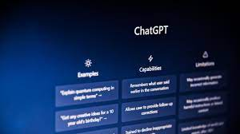
Como Seguimos….?
Análisis de Secuencias… (la semana que viene)
Pero antes

Slide 31
IA y programación
La IA (va los GLLMs) son posiblemente tu segundo mejor amigo en programación y bioinformática (adivina quién es el primero?), pero..
Antes de usarlos te recomendamos haber “pensado” y probado escribir VOS los códigos (al menos hasta la mitad de la materia)
Usarlo para que te “ayude” en la sintaxis
Usarlo como “sustituto rápido” de GOOGLE
Usarlo para corregir código

